Slide 1
阶段项目评审汇报
Project Review Report

Slide 2
项目开发人员及小组/项目整体规划介绍
开发人员清单
组长：杨永榜 20152297 负责主页（Index）及整体布局
组员：袁盛桐 20152298 负责登录页面（LOGIN IN）及域名搜索（DOMAIN SEARCH）页面
钟清华 20152299 负责开发者页面（DEVELOPERS）及App下载页面（APPS）
朱 彬 20152300 负责价格页面（PRICING）及模板页面（GET STARTED）
高 进 20152281 负责LOGOS页面
项目开发周期规划
阶段名称 | 阶段时间 | 阶段提交物
项目启动 | 2017年04月10日 （1天） | 《项目立项申请书》《项目开发周期表》
项目实施 | 2017年04月10日-13日（4天） | 项目阶段代码
项目结项评审 | 2017年04月14日（1天） | 项目阶段审查

Slide 3
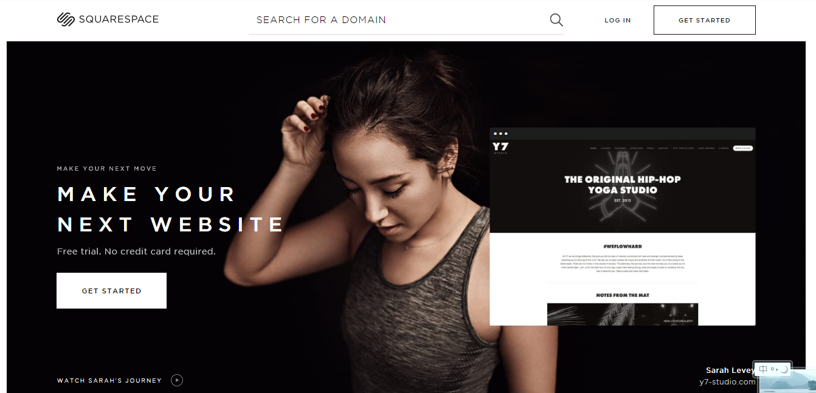

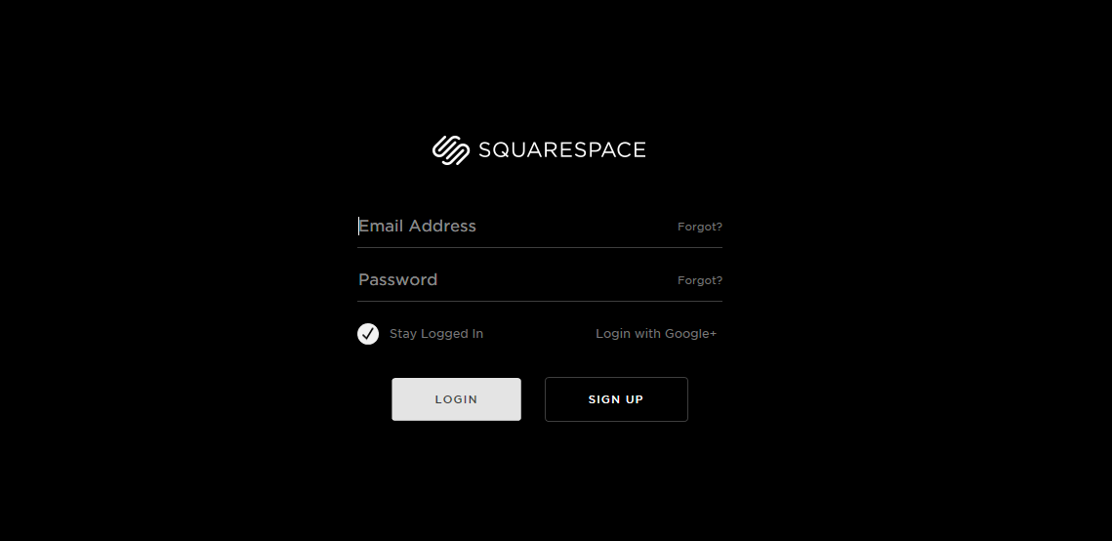
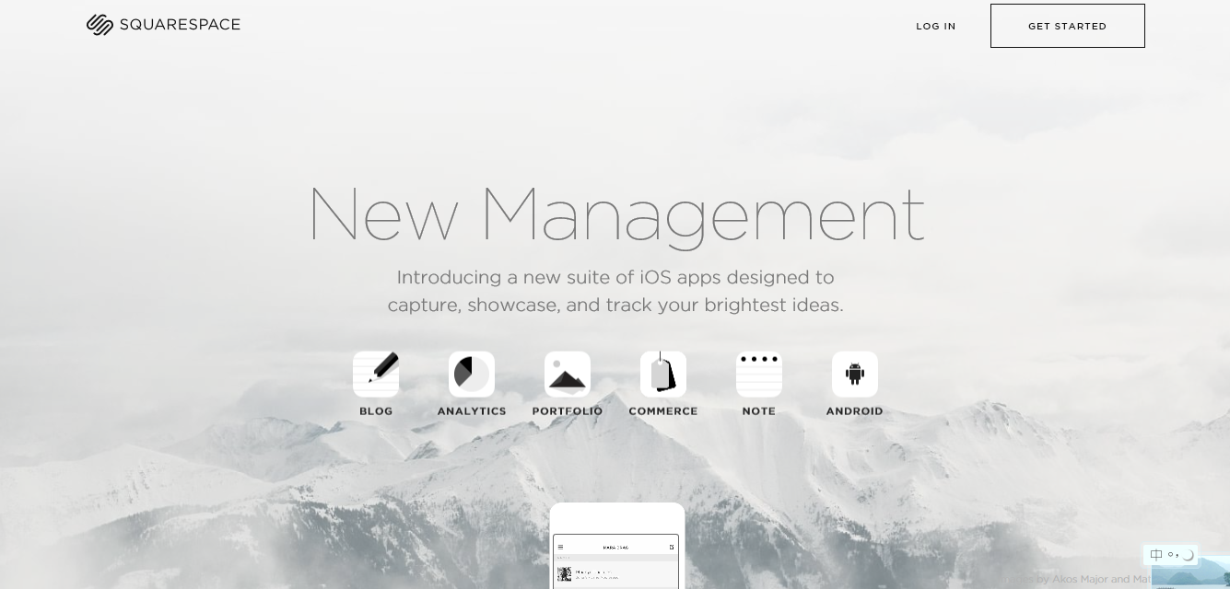
项目基本情况简介
Squarespace让用户以方便地建立起一个符合自身需求的具有专业质量的网站。
我们的目标是部分仿制此网站，实现布局、动画效果及基础功能

Slide 4
项目立项申请信息1/3-开发环境
项目开发环境清单
名称 | 环境细节
微型电子计算机 | Core-i5处理器 2G运存
Windows7操作系统 | 32位
Hbuilder | 支持HTML5的Web开发IDE

Slide 5
项目立项申请信息2/3-使用技术
项目开发技术清单
序号 | 技术细节
1 | HTML5
2 | CSS3
3 | Javascript
4 | Jquery.2.1.0
5 | Bootstrap.3.0
6 | Animate-text.js

Slide 6
项目立项申请信息3/3-主要业务模块
项目业务模块清单
模块名称 | 具体内容
主页（INDEX） | 轮播效果以及其他特效的完全实现
登录（LOGIN IN） | 包含输入用户名密码登录以及注册界面
模板（GET STARTED） | 导航的切换和图片的瀑布流布局
价格（PRICING） | 选项卡页面的切换
APP下载（APPS） | 滚轮动画和图片文字滑动转换
开发者（DEVELOPERS） | 图片轮播效果

Slide 7
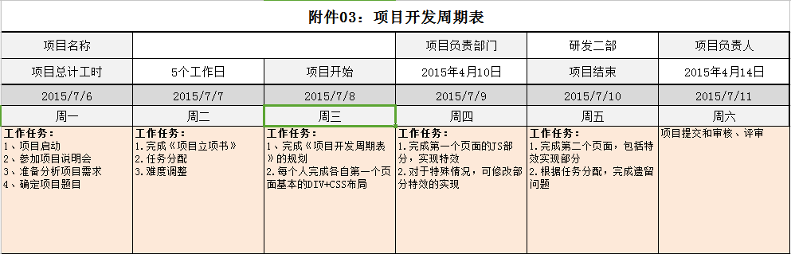
项目开发周期表

Slide 8
谢谢您的评审与鼓励
Thanks Very Much！

